Slide 1
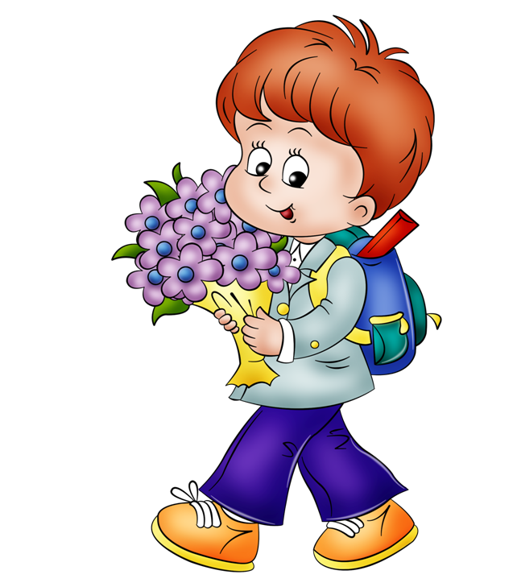
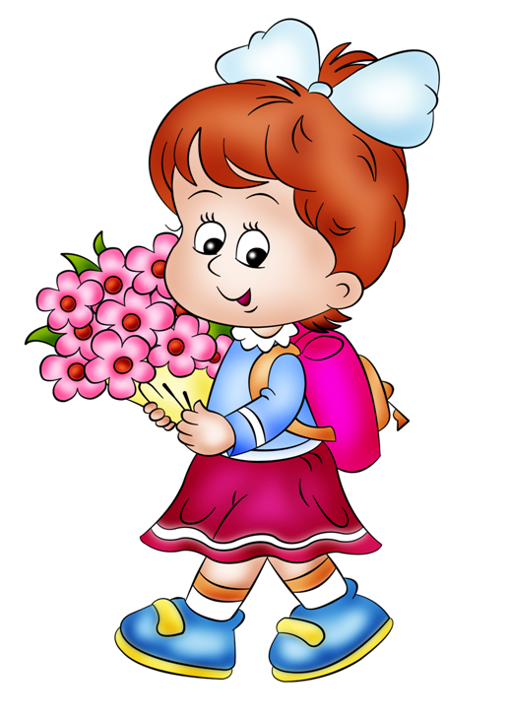
Муниципальное бюджетное дошкольное образовательное учреждение «Детский сад №141 «Лукоморье» города Кургана
«Первый раз –
в первый класс»

Slide 2
ПСИХОЛОГИЧЕСКАЯ ГОТОВНОСТЬ
Первый раз – в первый класс!
Очень скоро ваши дети пойдут первый раз в первый класс. Ваших детей встретит первая учительница.
Как будет учиться Ваш ребенок? Сложатся ли отношения с учителем, с детьми? Эти и многие другие вопросы интересуют родителей. Очень важно, что Ваш ребенок будет психологически готовым. Что значит психологически готовым? Какие компоненты входят в психологическую готовность? Как развивать эти компоненты? Попробуем разобраться.

Slide 3
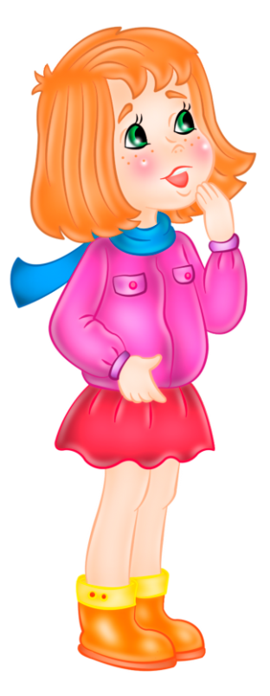
Под психологической готовностью к школьному обучению понимается необходимый и достаточный уровень психического развития ребенка для освоения школьной учебной программы в условиях обучения в коллективе сверстников.
Психологическая готовность к школе включает в себя следующие компоненты:

Slide 4
МОТИВАЦИОННАЯ ГОТОВНОСТЬ
Мотивационная готовность предполагает отношение к учебной деятельности как к общественно значимому делу и стремление к приобретению знаний.
Мотивационная готовность к школьному обучению складывается из:
- Положительных представлений о школе;
- Желания учиться в школе, чтобы знать и уметь много нового;
- Сформированной позиции школьника.
Для формирования мотивационной готовности к школе необходимо:
- Поддерживать интерес ребенка ко всему новому, отвечать на его вопросы, давать новые сведения о знакомых предметах;
- Знакомить с основными атрибутами школьной жизни;
- Использовать загадки на школьную тему, игры «Собери портфель», «Собери пенал», «Что лишнее».

Slide 5
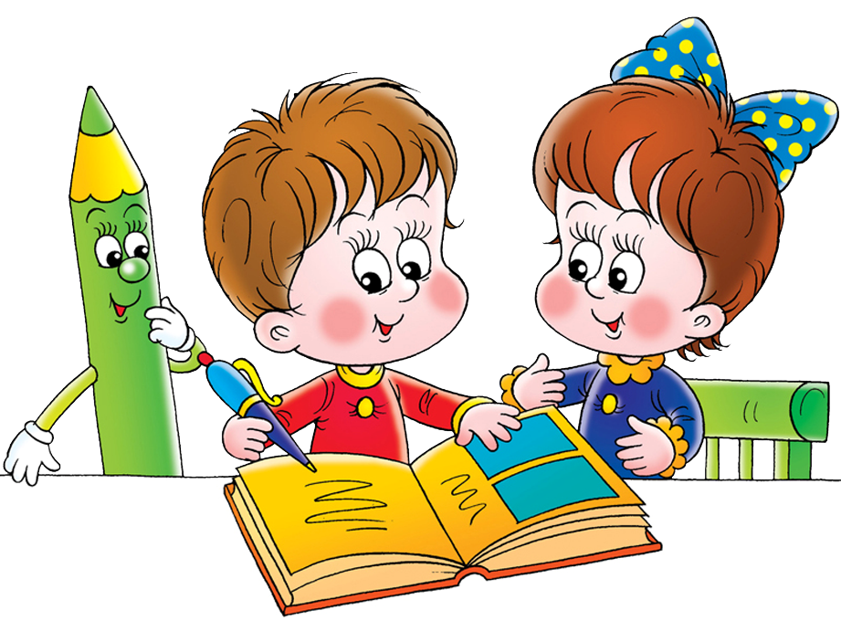
СОЦИАЛЬНАЯ ГОТОВНОСТЬ
Социальная готовность ребенка к школе включает в себя готовность к другому общению, другому отношению к себе, окружающему миру.
Социальная готовность к школьному обучению складывается из: умения выслушивать других и воздерживаться от собственных мыслей. Умения ребенка слушать, а также выслушать до конца.
Для формирования социальной готовности к школе необходимо:
-Знакомить ребенка с правилами поведения в школе;
-Учить общаться с детьми и взрослыми;
- Учить правильно реагировать на
конфликтные ситуации и
разрешать их.

Slide 6
ЛИЧНОСТНАЯ ГОТОВНОСТЬ
Личностная готовность предполагает адекватное отношение ребенка к своим способностям, результатам работы, поведению, т.е. определенный уровень развития самосознания. О личностной готовности ребенка к школе обычно судят по его поведению и во время беседы.
Личностная готовность включает:
- знание о себе;
- отношение к себе.
Для формирования коммуникативной готовности к школе необходимо:
- Использовать игры «Телефонный разговор», «Закончи предложение», «Мои способности» и др.
- Читать сказки и обсуждать, беседовать и др.

Slide 7
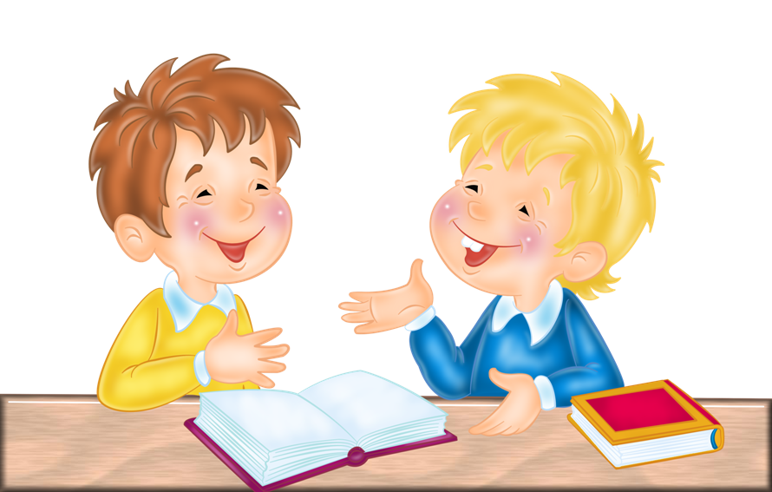
КОММУНИКАТИВНАЯ ГОТОВНОСТЬ
Коммуникативная готовность предполагает определенный уровень умений и навыков общения и установления контактов со сверстниками и взрослыми.
Готовность детей к школе в сфере общения включает:
- Желание вступать в контакт с детьми и взрослыми;
- Умение организовать общение;
- Знание норм и правил, которые необходимо соблюдать при общении.

Slide 8
Для формирования коммуникативной готовности к школе необходимо:
- Соблюдать традиции семьи;
- Быть примером для ребенка (быть общительным, иметь друзей и вместе проводить досуг);
- Играть с ребенком в игры, которые развивают умения внимательно и активно слушать, задавать вопросы, использовать мимику и жесты «Зеркало», «Через стекло», а также знать свои и других особенности и уметь их учитывать, умение взаимодействовать «Нарисуй узор», проигрывание ситуаций и др.

Slide 9
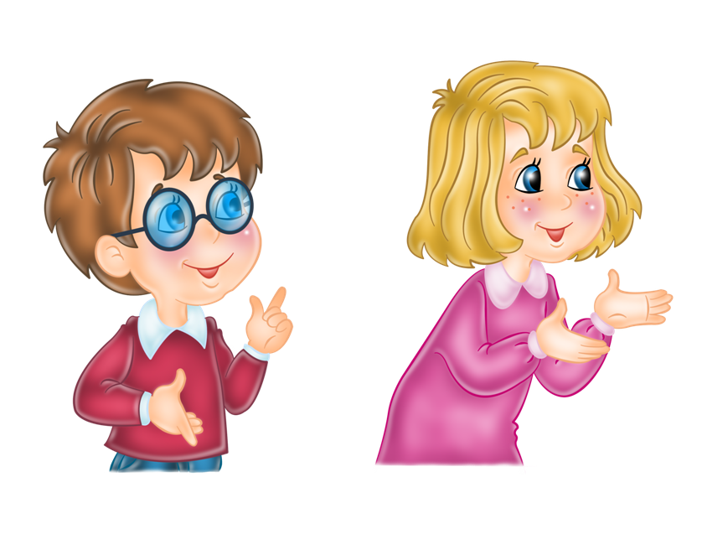
ВОЛЕВАЯ ГОТОВНОСТЬ
Волевая готовность предполагает умение ребенка действовать в соответствии с образцом и осуществлять контроль путем сопоставления с ним как с эталоном.
Волевая готовность детей к школьному обучению включает:
- Умение действовать по образцу и инструкции;
- Умение доводить начатое дело до конца;
- Умение контролировать других и себя.

Slide 10
Для формирования волевой готовности к школе необходимо:
- Повышать самостоятельность и ответственность ребенка.
- Закрепить конкретное поручение за ребенком и поощрять его выполнение.
- Учить стихи, пересказывать рассказы.
- Развивать самоконтроль, используя игры: «Cделай так же», «Найди отличия», «Выполни по образцу» и др.
- Развивать стремление действовать по моральным мотивам.
- Развивать уверенность в себе, в своих силах с помощью создания ситуации успеха.

Slide 11
ИНТЕЛЛЕКТУАЛЬНАЯ ГОТОВНОСТЬ
Интеллектуальный уровень предполагает определенный уровень развития психических познавательных процессов, определенный уровень общей осведомленности и произвольности.
Интеллектуальная готовность детей к школьному обучению включает:
- Общие знания об окружающем мире, специальные первоначальные знания в области языка (звуковой анализ слова, ударный слог и др.), математики, изодеятельности, пространственной ориентировки (в т.ч. на листе), а также владение общими способами умственных действий:

Slide 12
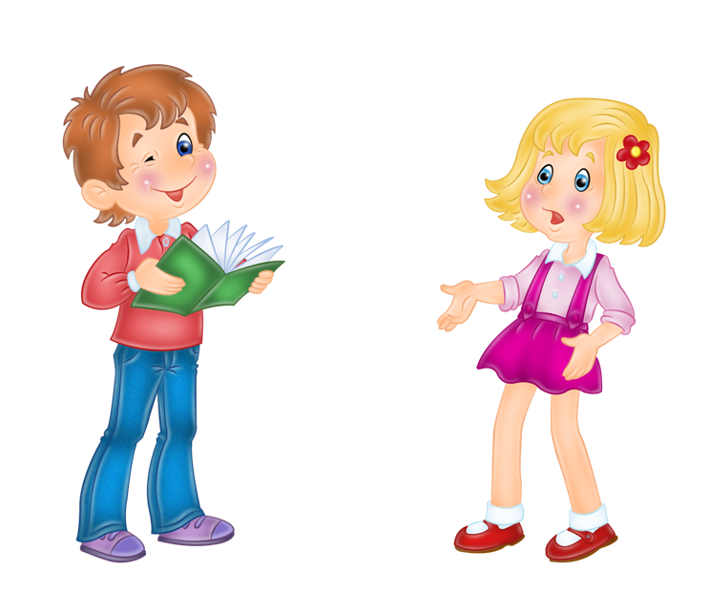
- Умение следовать указаниям педагога, взрослого человека, работать по плану, инструкции;
- Владеть навыками сравнения, обобщения, классификации предметов и явлений;
- Навыками переноса знаний и умений в новую ситуацию.

Slide 13
Для формирования интеллектуальной готовности к школе необходимо:
- Чаще читать детям книги, наблюдать вместе разные предметы и явления и беседовать об увиденном.
- Приближать ребенка к природе - выезжать с ним в лес в разное время года. Рассматривать деревья, насекомых, растения, цветы, грибы, птиц, что угодно, ведь зачастую природная любознательность у детей с нарушением зрения бывает притуплена.
- Полезно, придя с прогулки домой, дать ребенку нарисовать, вылепить, вырезать то, с чем познакомился, и что запомнил.

Slide 14
- Важно развивать у ребенка логическое мышление: операции сравнения, обобщении, классификации предметов по разным признакам, для этого предлагайте задания типа: «Назови все эти предметы одним словом», «Назови предметы посуды», «Кто больше животных назовет», «Назови лишний предмет»...
- Нужно развивать у ребенка произвольное внимание, для этого полезны игры: «Чего не стало?» (в этой игре количество предметов можно доводить до 8-9), «Что изменилось?», «Запомни и назови», «Сделай так же»...

Slide 15
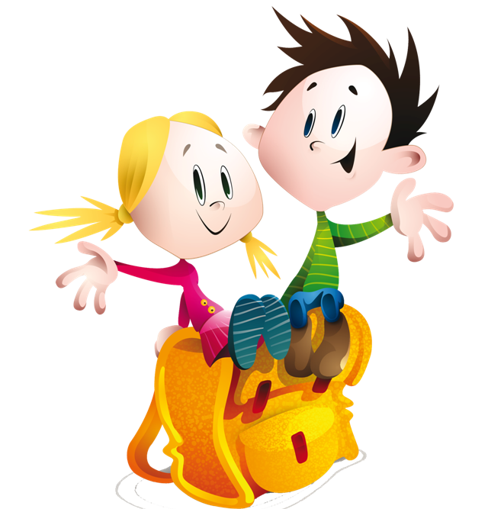
Спасибо за внимание!

